Slide 1
第2章 坐标系统
2.1 地理坐标系统
2.1.1 地球的近似表示
2.1.2 大地基准
注释栏 2.1 澳大利亚和新西兰的基准面转换
2.2 地图投影
2.2.1 地图投影类型
注释栏 2.2如何在地球表面测量距离
2.2.2 地图投影参数
2.3 常用地图投影
2.3.1 横轴墨卡托投影
2.3.2 兰勃特正形圆锥投影
2.3.3 阿伯斯等积圆锥投影
2.3.4 等距圆锥投影
2.3.5 网络墨卡托投影
2.4 .投影坐标系统
注释栏2.3 地图比例尺
2.4.1 通用横轴墨卡托格网系统

Slide 2
2.4.2 通用极射坐标系格网系统(UPS)
2.4.3 美国国家平面坐标系统(SPC)
2.4.4 公用土地调查系统（PLSS）
2.5 在GIS中运用坐标系统
2.5.1 投影文件
2.5.2 预定义坐标系统
注释栏2.4 投影文件实例
2.5.3 即时（on-the-fly）投影
注释栏2.5 GIS 里的坐标系统运作工具
重要概念和术语
复习题
应用：坐标系统
习作1：地理坐标系统投影到投影坐标系统
习作2: 导入坐标系统
习作3: 用预定义坐标系统进行投影
习作4: 坐标系统的重新投影
挑战性任务
参考文献

Slide 3
坐标系统
两个地图图层只有在相同坐标系统下才能空间匹配。

Slide 4
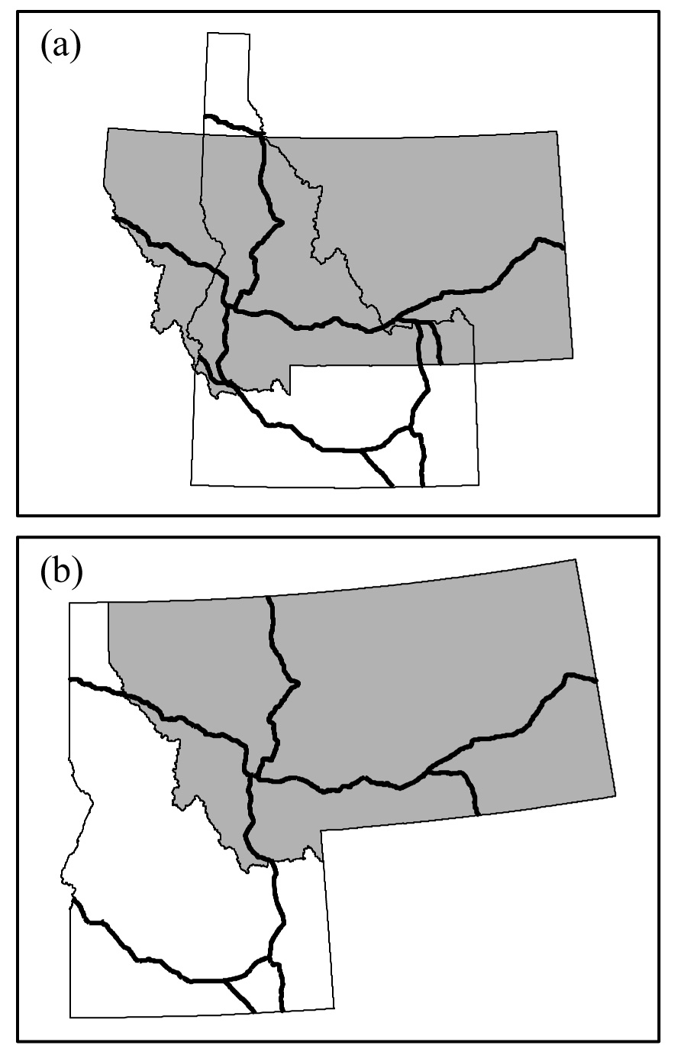
图 2.1
上图显示基于不同坐标系统的爱达荷州与蒙大拿州的州际公路，下 图显示基于相同坐标系统的连接好的州际公路网。

Slide 5
地理坐标系统
■ 地理坐标系统是地球表面空间要素的定位参照系统。
地理坐标系统是由经纬度定义的。

Slide 6
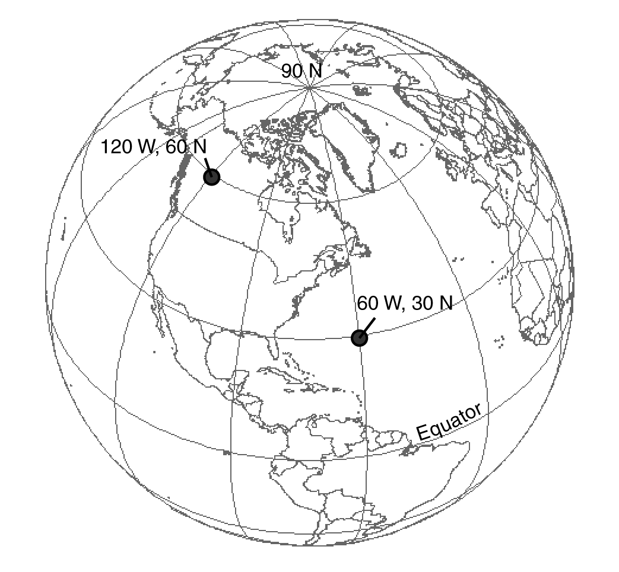
图 2.2 地理坐标系统

Slide 7
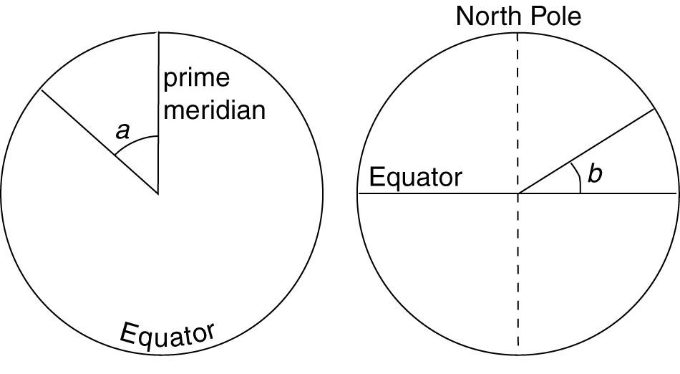
图2.3 左图上的a 代表经度读数，右图上的 b 代表纬度读数。经、纬度均用角度度量。

Slide 8
地球的近似表示
最简单的模型就是球体，它通常在讨论地图投影时都会用到。
但是地球并不是一个纯粹的球体：地球的赤道比两极之间宽一些。因此，与地球形状比较接近的是椭球，也叫椭球体。

Slide 9
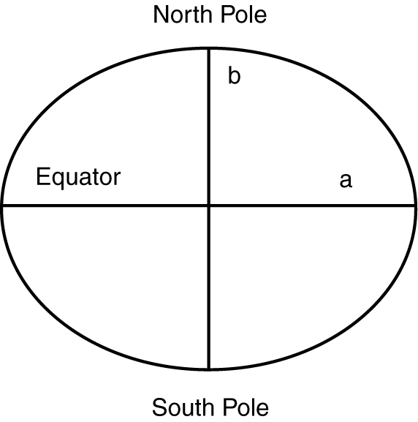
图2.4 扁率取决于长半轴 a 与短半轴 b 之差异。

Slide 10
大地基准
■ 大地基准是地球的数学模型，可作为计算某个位置地理坐标的参照或基础。
基准的转换会引起点位置偏移。

Slide 11
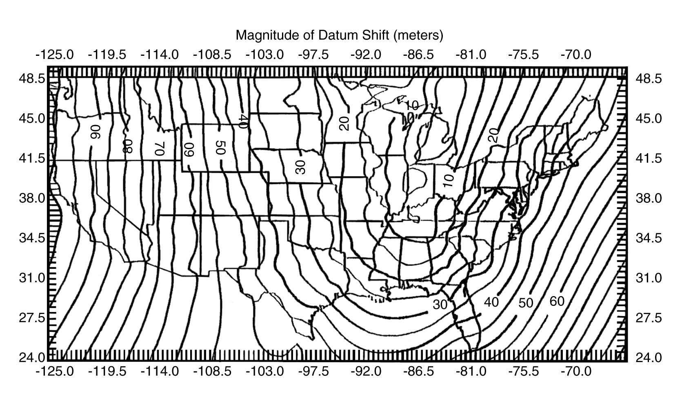
图 2.5
等值线表示从NAD27到NAD83的水平位移量（m）。水平位移的定义参见2.1.2(经美国国家大地测量局许可)。

Slide 12
地图投影
地图投影是把椭球体的地理坐标转换成平面上位置，转换的结果是经纬线在平面的系统排列。
制图者通常根据地图投影所保留的性质将其分成四类：正形、等面积或等积、等距和等方向或真方位；
制图者通常用几何体（圆柱，圆锥，或平面）和球体（如圆球）来说明地图投影的原理。

Slide 13
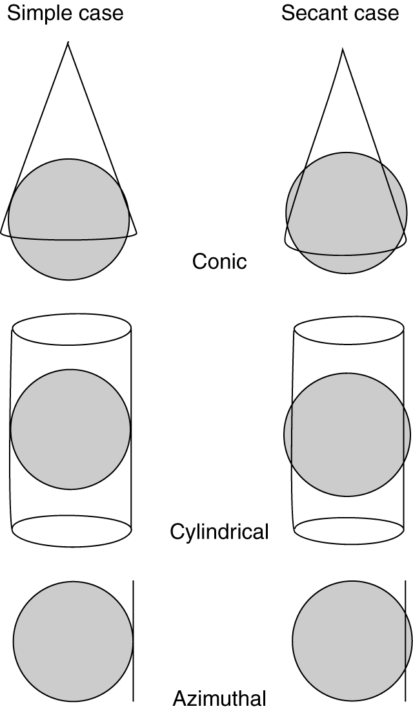
图 2.6
切割情况与地图投影

Slide 14
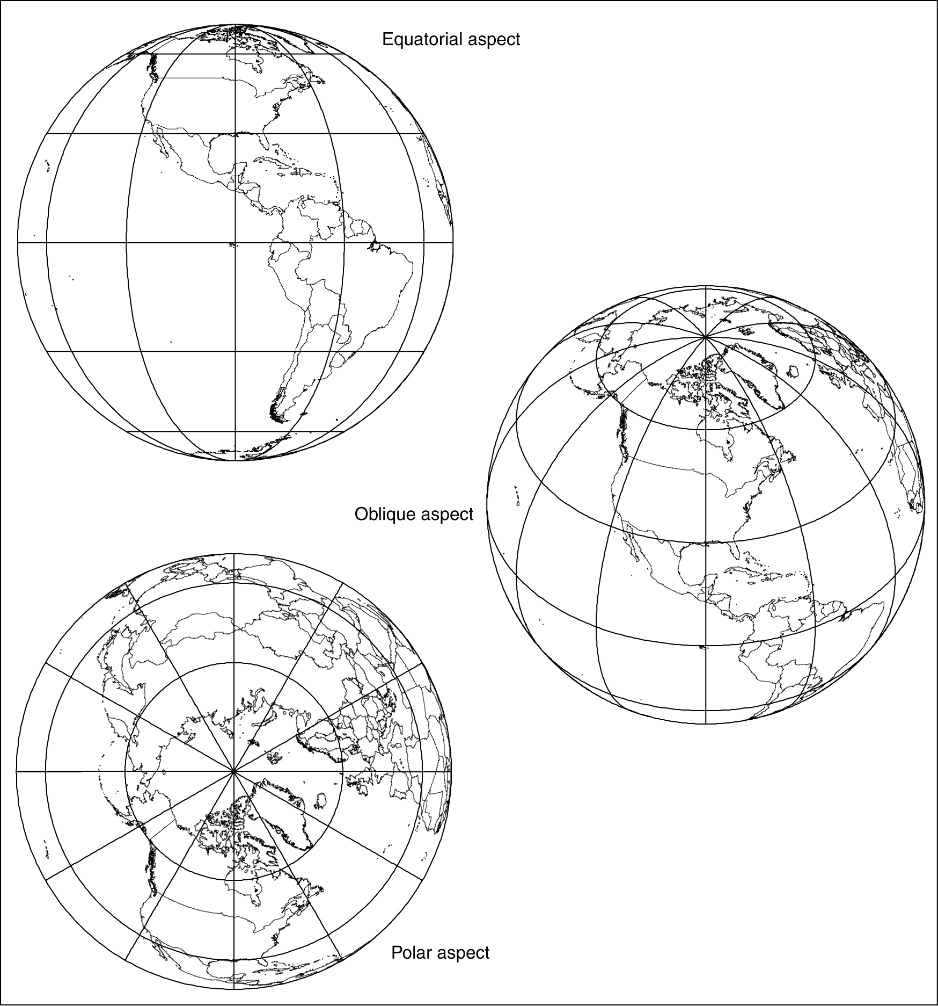
图 2.7
方位与地图投影

Slide 15
地图投影参数
地图投影参数包括：标准线（标准纬线和标准经线）、主比例尺、比例系数、中心线、横坐标东移和纵坐标北移。

Slide 16
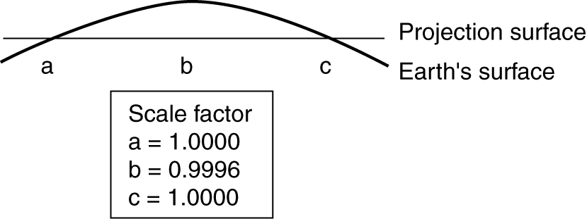
图 2.8
在这个正割横轴墨卡托投影中的中央经线的比例系数是0.9996，距投影面有偏离，意味着投影失真。中央经线两侧的两条标准线a和c的比例系数是1。2.4.1节涵盖了正割横轴墨卡托投影的应用。

Slide 17
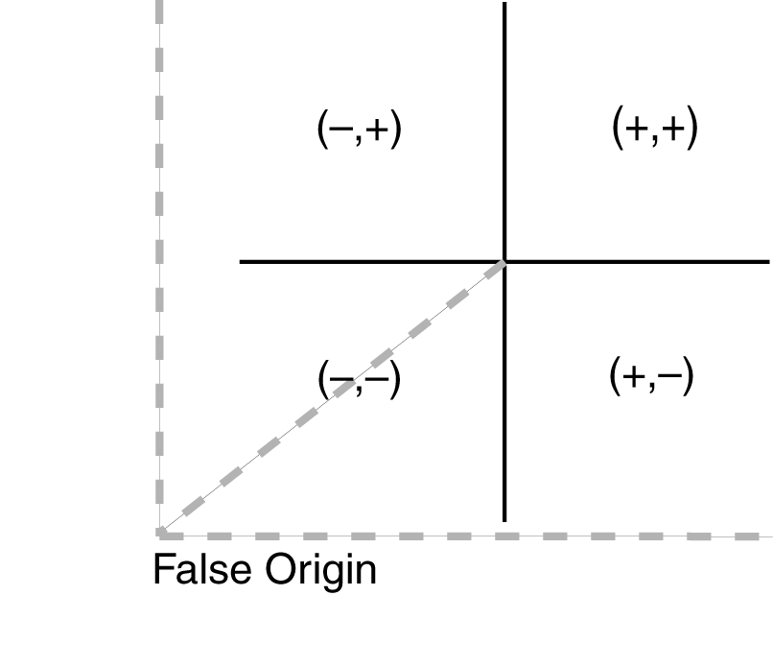
图 2.9
中央纬线和中央经线将地图投影分为4个象限。北东象限各点的 x 和 y 坐标值均为正值，北西象限各点的 x 坐标值为负值， y 坐标值为正值，南东象限各点的 x 坐标值为正值， y 坐标值为负值，南西象限各点的 x 和 y 坐标值均为负值。建立伪原点的目的是把所有点都置于北东象限内，因此所有点的x和y坐标值均为正。

Slide 18
常用地图投影
横轴墨卡托投影
兰勃特正形圆锥投影
阿伯斯等积圆锥投影
等距圆锥投影
网络墨卡托投影

Slide 19
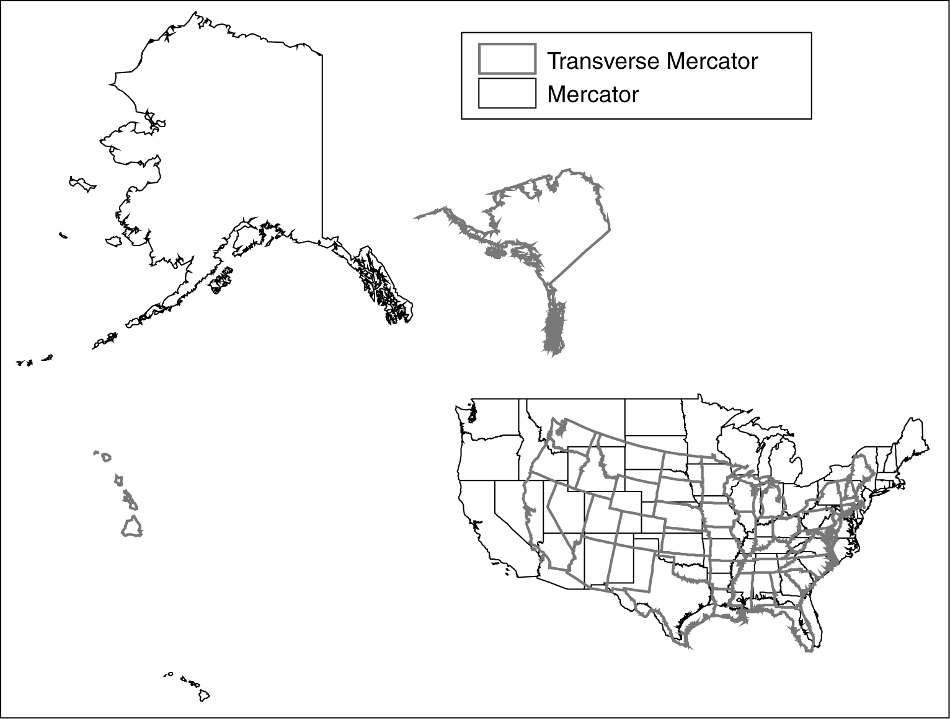
图 2.10 美国的墨卡托投影和横轴墨卡托投影。两种投影都以90°W为中央经线，真比例尺纬线是赤道。

Slide 20
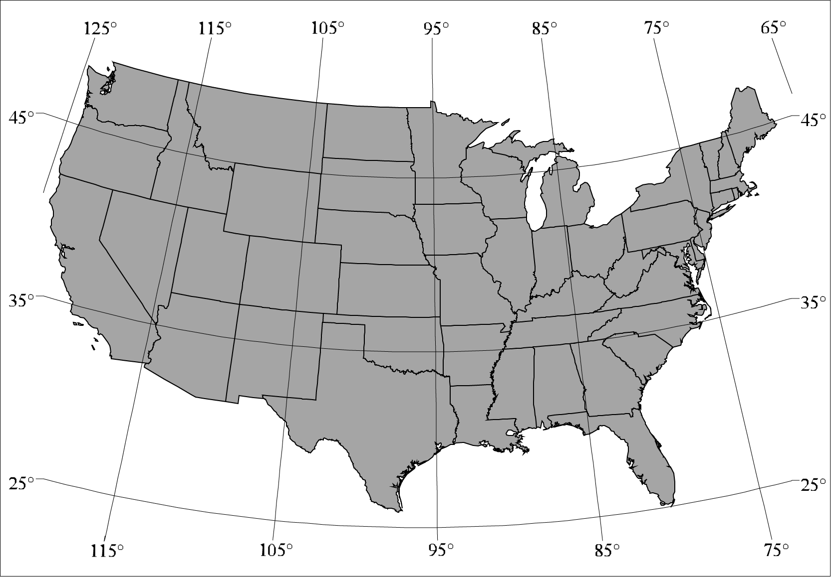
图 2.11
美国大陆的兰勃特正形圆锥投影。中央经线为96°W,两条标准纬线分别为33°N 和45°N,投影原点纬度为39°N。

Slide 21
投影坐标系统
通用横轴墨卡托格网系统(UTM)
通用极射坐标系格网系统(UPS)
美国国家平面坐标系统(SPC)
美国公用土地调查系统（PLSS）

Slide 22
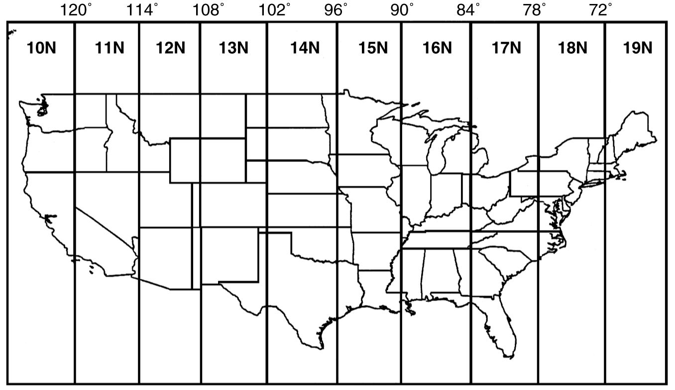
图 2.12 美国的UTM 分带，从10N 分带到19N 分带。

Slide 23
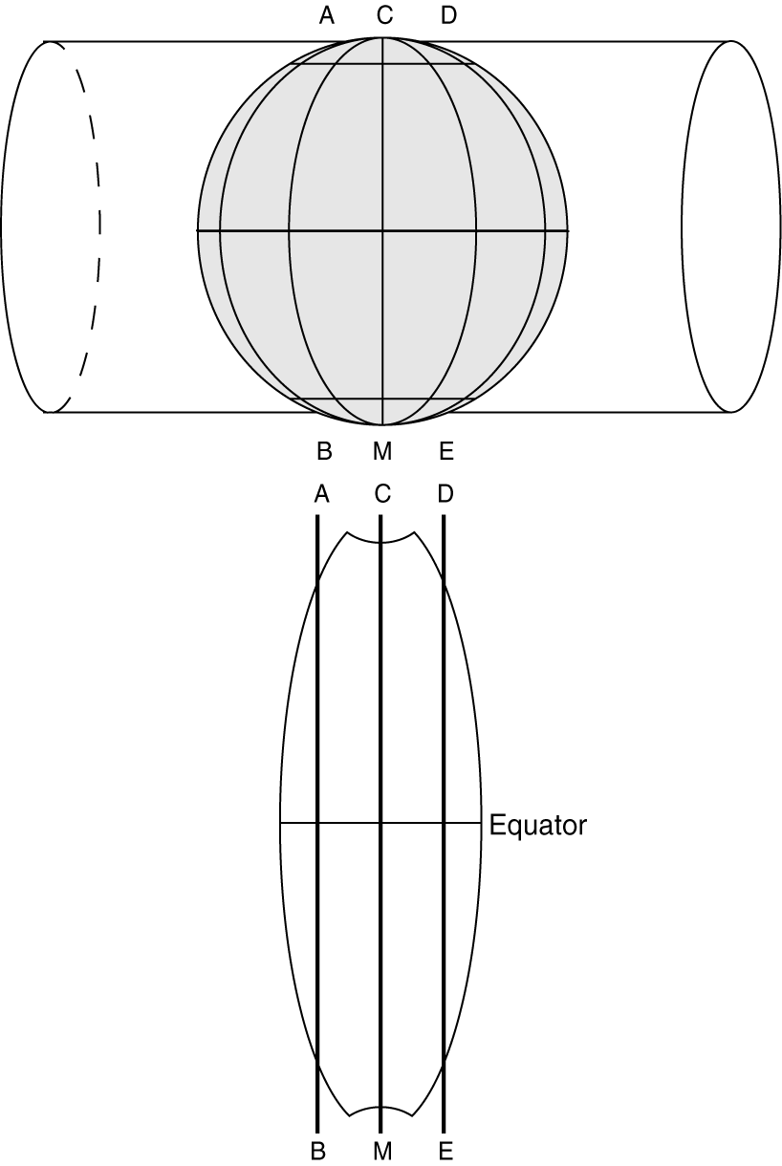
图 2.13
一个表示正割横轴墨卡托投影的UTM分带。CM 为中央经线, AB和 DE 是标准经线.。标准经线位于中央纬线以西和以东180km处。每个UTM带覆盖6个经度，纬度范围由84°N到80°S 。为了便于显示，本图UTM 分带的形状和大小有夸大。

Slide 24
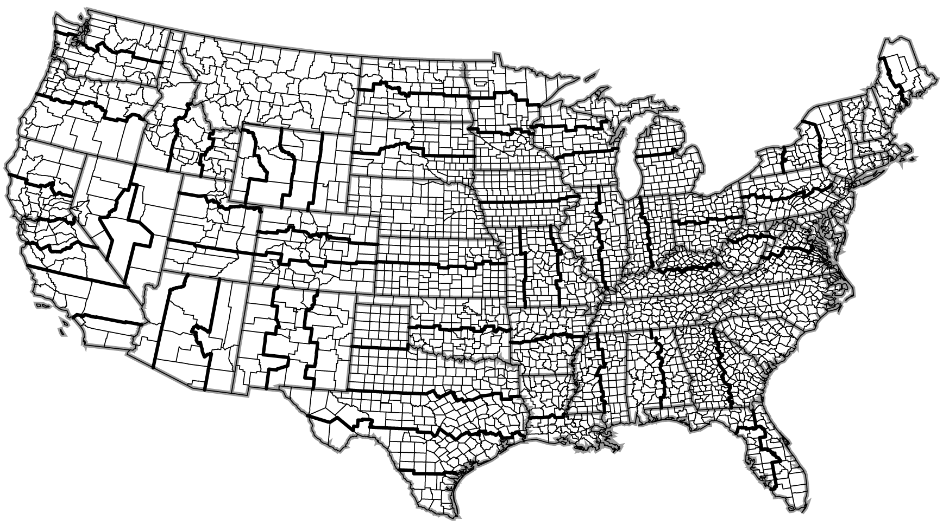
图 2.14
美国大陆的SPC83分带。细线是县界，粗线是州界。本图与本书所附的SPC83表格相对应。

Slide 25
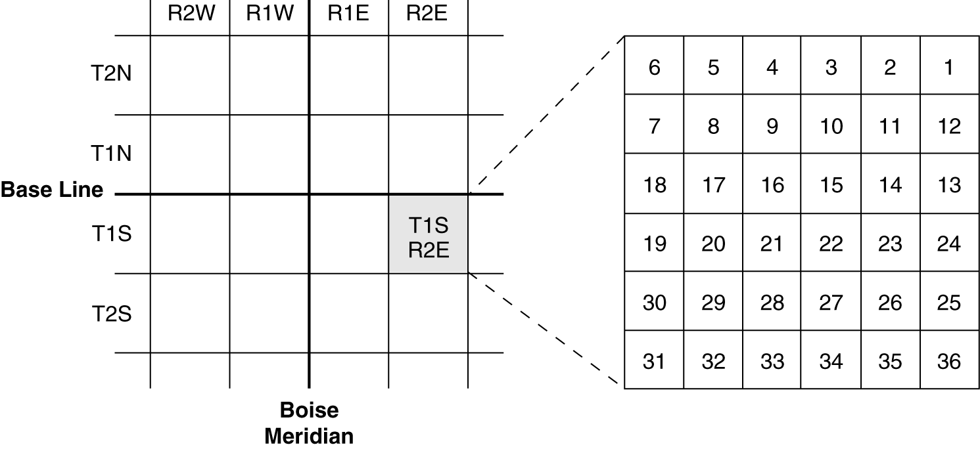
图 2.15
阴影部分的调查镇区赋名 T1S、 R2E。 T1S表示调查镇区位于基线以南一个单元，R2E表示调查镇区位于博伊西（首府）经线以东2个单元。每个调查镇区都被划分成36个单元，每个单元为1平方英里，并标以数字。

Slide 26
表 2.1 GIS软件包中的坐标系统分类
 | Predefined | Custom
Geographic | NAD27, NAD83 (1986) | Datum transformation
Projected | UTM, State Plane | IDTM

Slide 27
National Geodetic Survey: Nadcon
http://www.ngs.noaa.gov/TOOLS/Nadcon/Nadcon.html
Bureau of Land Management: Geographic Coordinate Data Base
http://www.blm.gov/wo/st/en/prog/more/gcdb.html

